Slide 1

Une merveilleuse histoire émotionnelle par Modesto
Une jeune femme a sauvé un chaton destiné à une mort certaine. Elle raconte en images comment elle a redonné goût à la vie à ce petit chat en piteux état.
Cette jeune femme a trouvé un chaton âgé de quelques semaines dans sa maison. La petite bête, infestée de puces et en très mauvaise forme, s'était introduite chez elle par une porte dérobée...
diaporama manuel

Slide 2
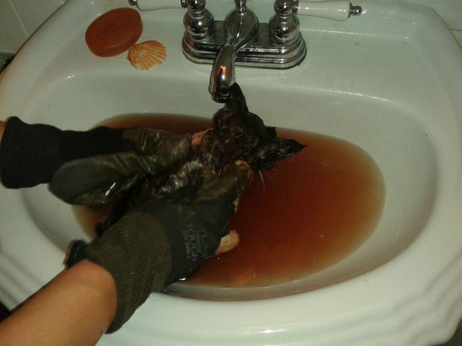
Première réaction pour sauver le chat : lui donner un bain.
Le chaton avait le pelage couvert de sang à cause des innombrables puces qu'il portait dans son pelage.

Slide 3
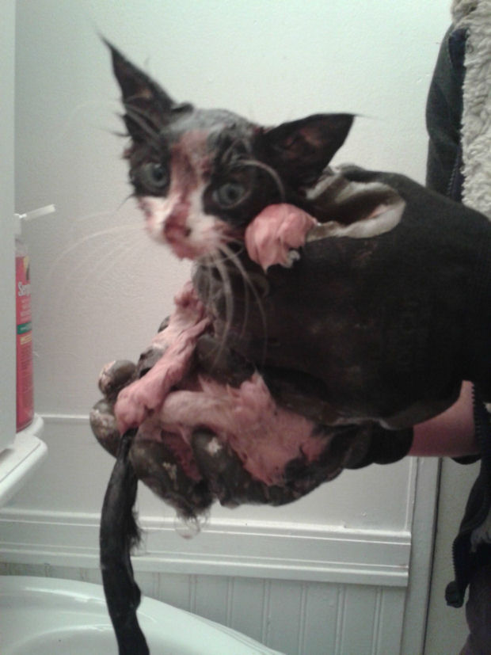
Il s'agit en fait d'une petite chatte qui a tout de suite été baptisée par sa sauveuse. Voici Cosette, l'air triste et désappointé, après son premier bain.

Slide 4
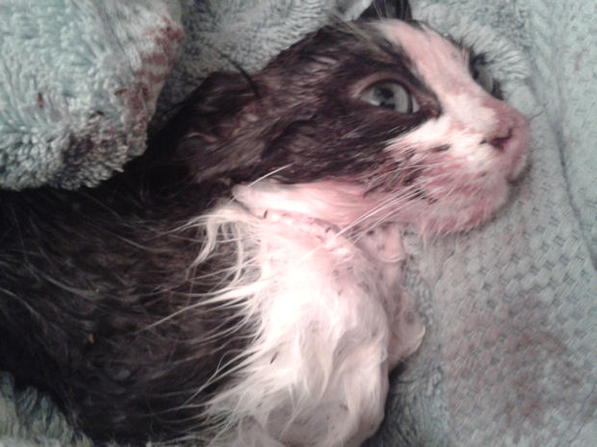
Les premiers instants ont été très durs... Sa nouvelle maîtresse a craint le pire. Sur la photo précédente, on aperçoit de nombreuses puces dans sa fourrure blanche. La jeune femme pensait à ce moment-là que Cosette avait abandonné son combat.

Slide 5
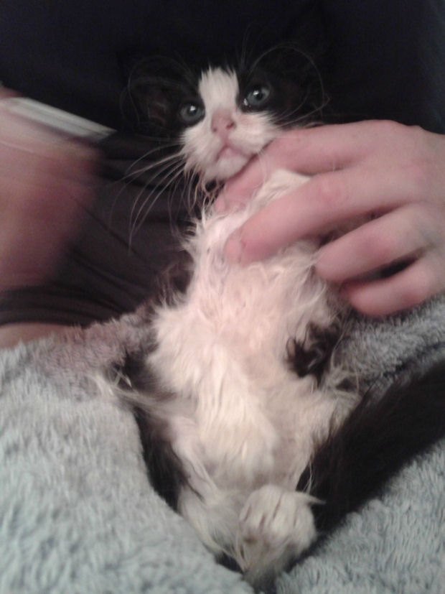
Mais le bain l'a aidé à tenir le coup ! La petite chatte a ensuite reçu un traitement anti-puces. Trois jours après son accueil dans sa nouvelle famille, Cosette allait mieux.

Slide 6
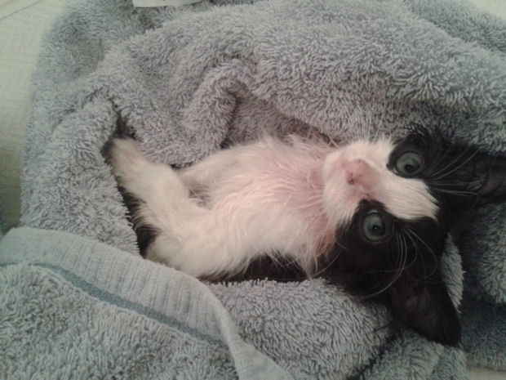
Après son traitement et beaucoup d'amour, Cosette ressemble enfin à un chaton comme les autres.

Slide 7

Jour après jour bien, Cosette reprend petit à petit des forces et semble plus vive.

Slide 8
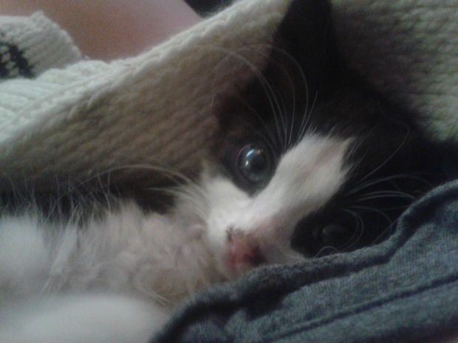
Avant d'aller chez le vétérinaire, sa nouvelle famille pensait avoir adopté un chaton de 4 ou 5 semaines. Le médecin a plutôt estimé son âge à 8 ou 9 semaines. Modesto et tous les amoureux des animaux souhaitent une bonne récupération à Cosette !

Slide 9


